Slide 1

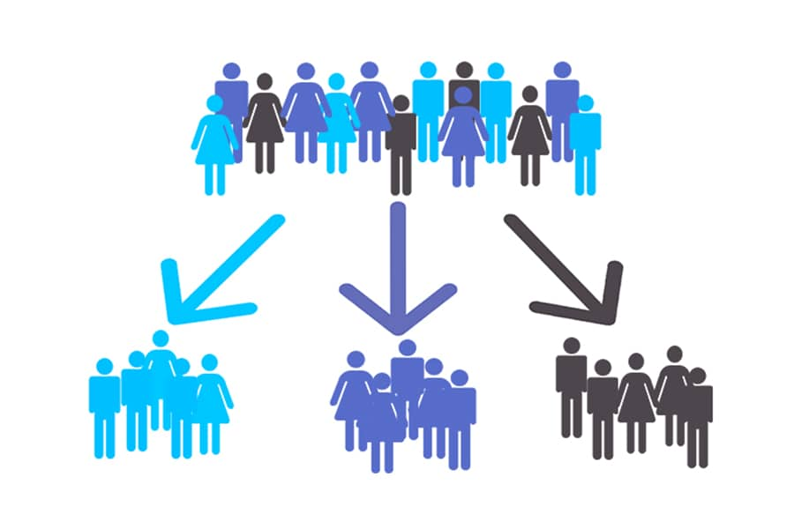
Segmentez des clients d'un site e-commerce

Slide 2
Pré-analyse
Valider la qualité de ce jeu de données
Décrire les informations contenues dans ce jeu de données
Sélectionner les informations qui semblent pertinentes pour segmenter les clients

Slide 3
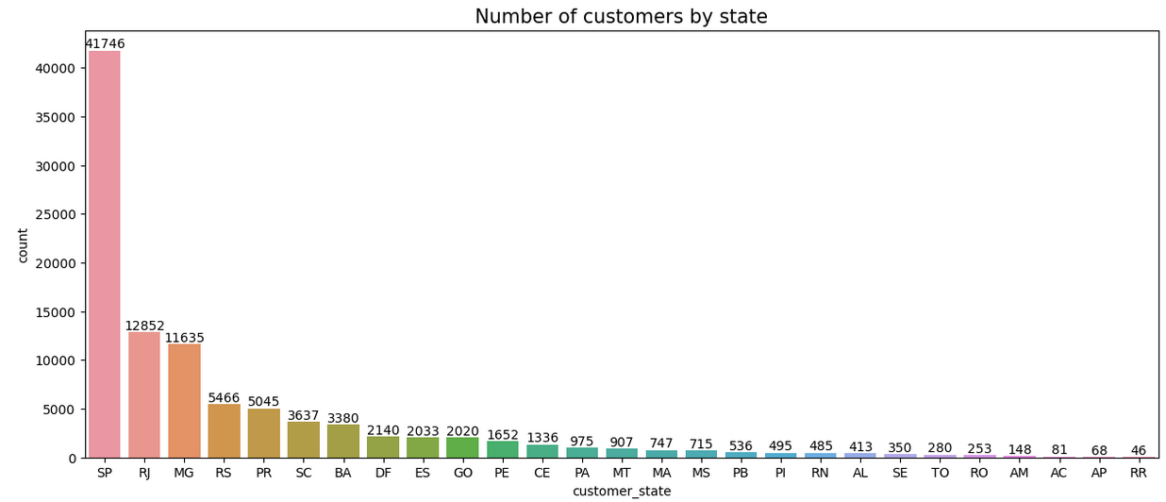
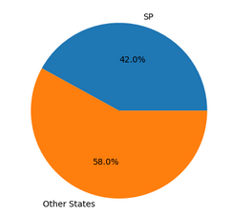
Data customers

Slide 4
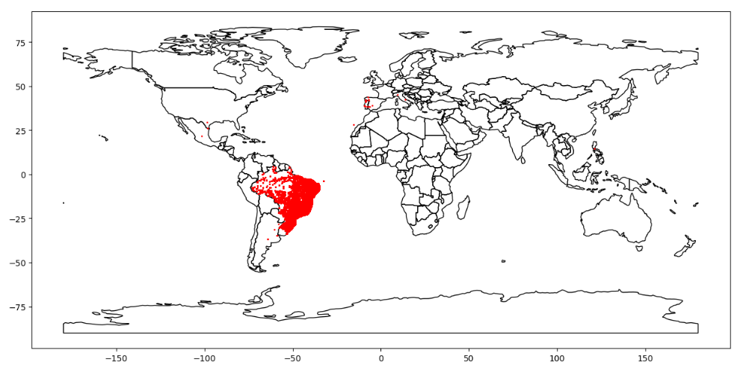
Data geolocation

Slide 5
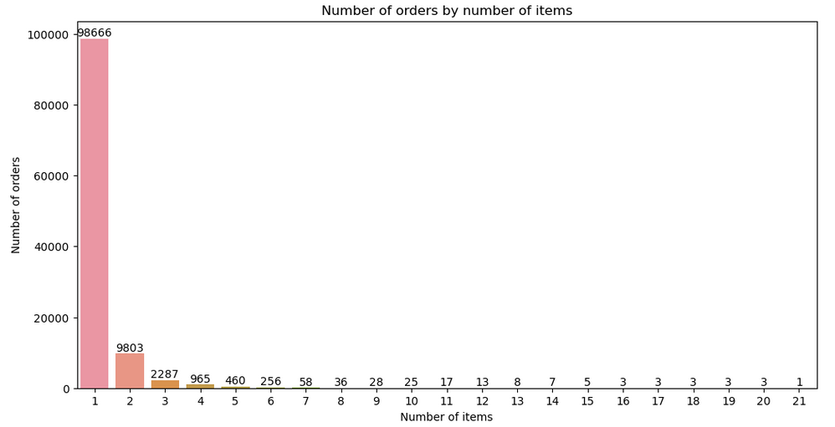
Data order_items

Slide 6
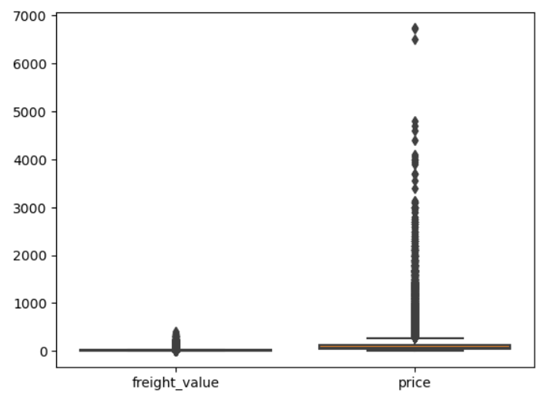
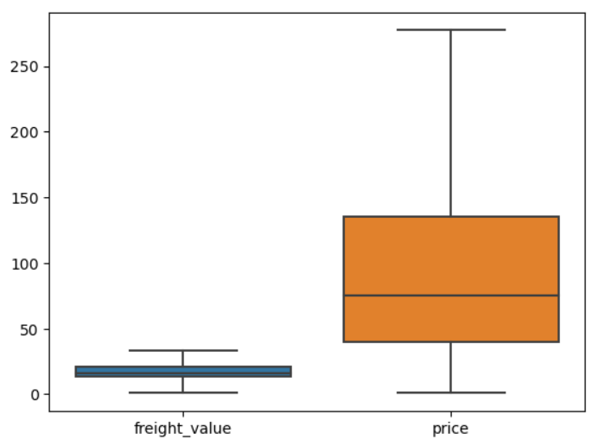
Data order_items

Slide 7
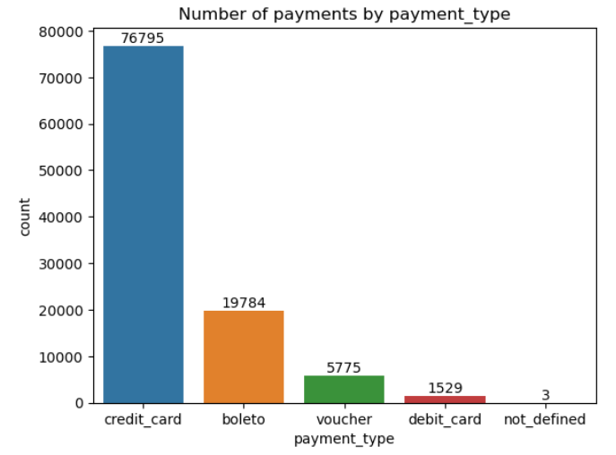
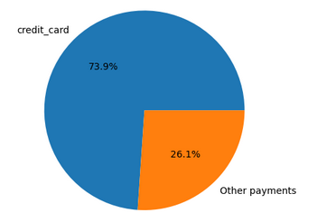
Data order_payments

Slide 8
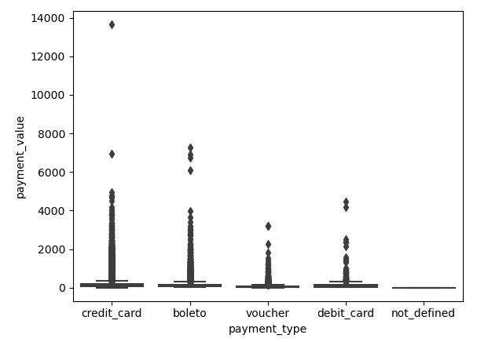
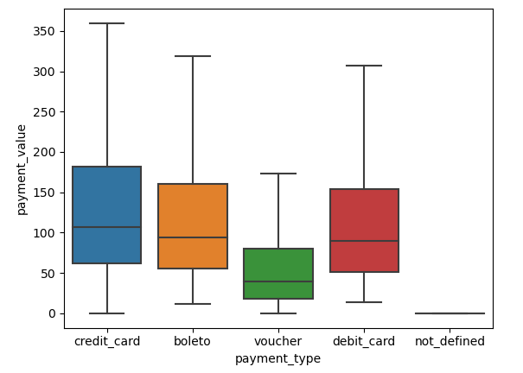
Data order_payments

Slide 9
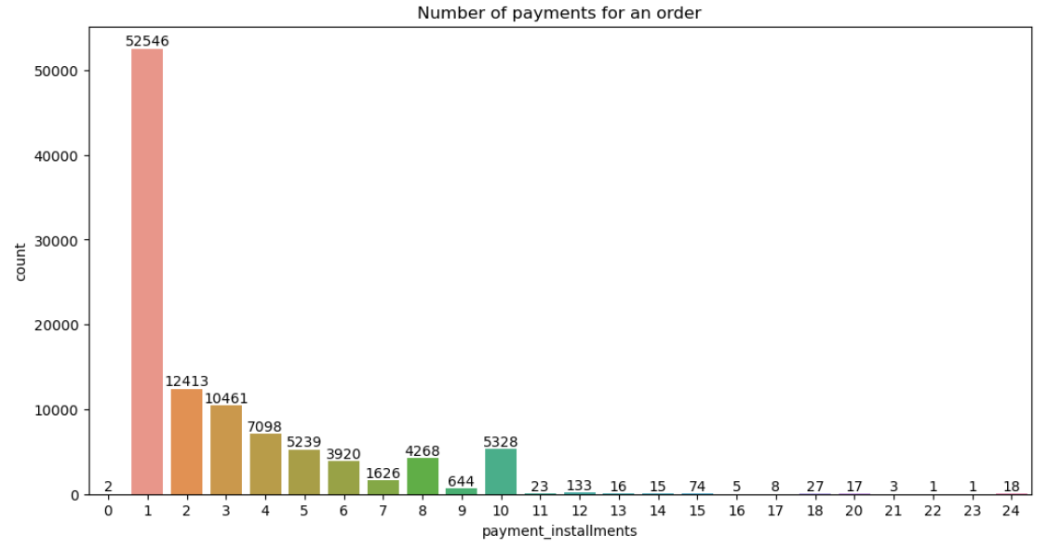
Data order_payments

Slide 10
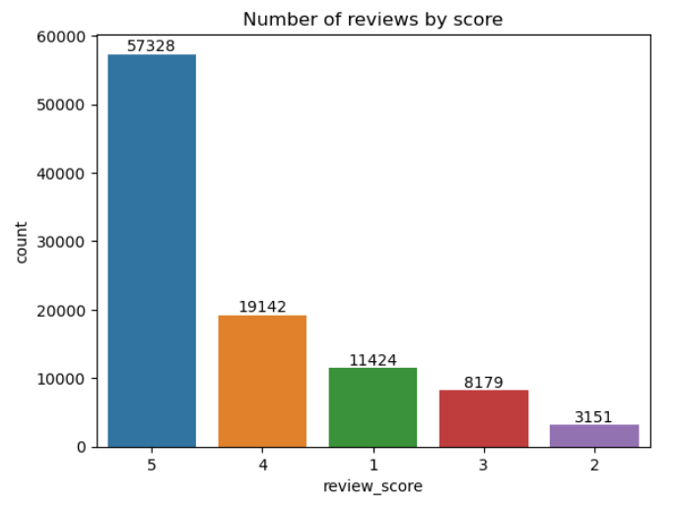
Order_reviews

Slide 11
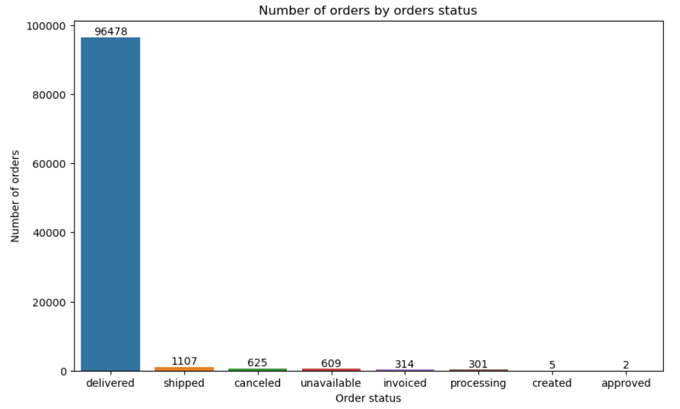
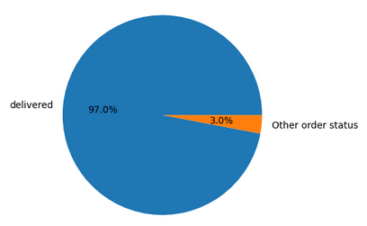
Data orders

Slide 12
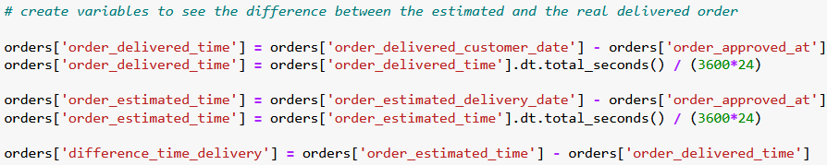
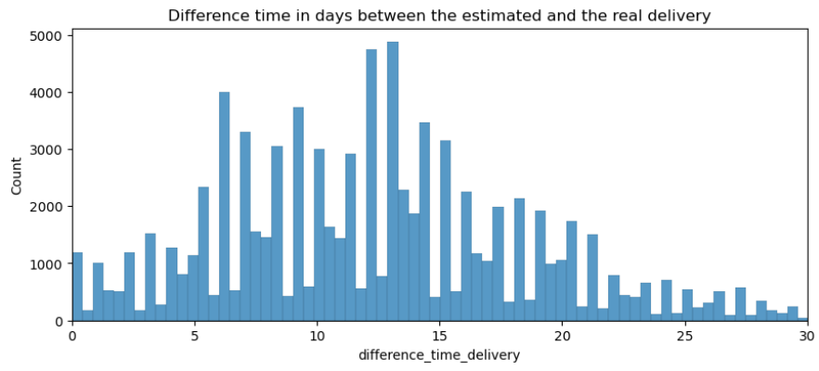
Data orders

Slide 13
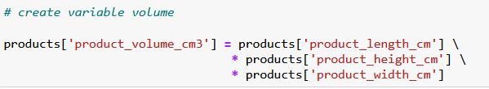
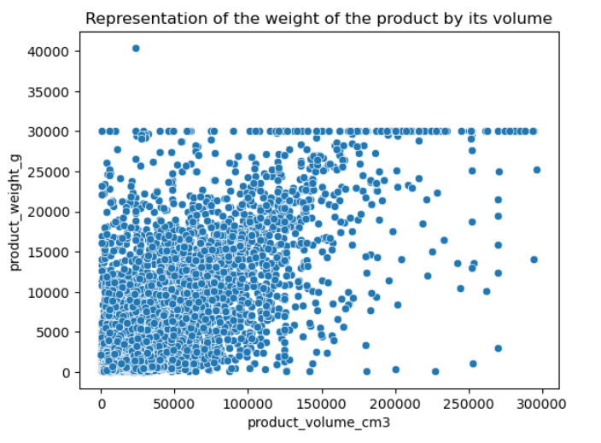
Data products

Slide 14
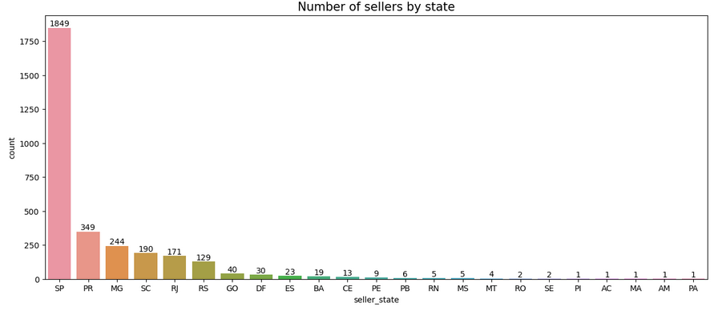
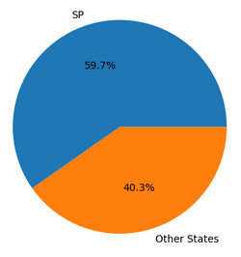
Data sellers

Slide 15
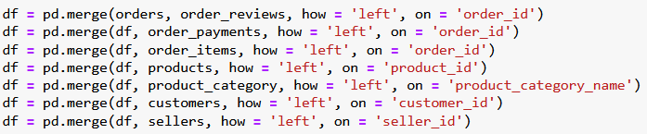
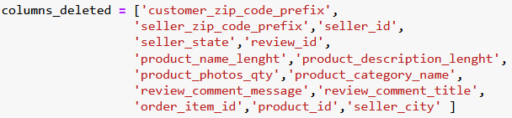


Merge datasets + cleaning
Fusion de tous les datasets :
Suppression de quelques variables :
Suppression de quelques commandes :

Slide 16
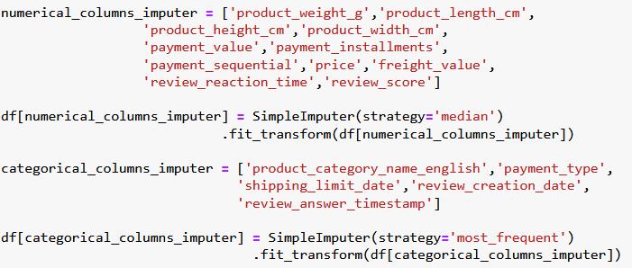
Merge datasets + cleaning
Utilisation de Simple Imputer pour les valeurs manquantes :
Utilisation d’une autre colonne pour order_approved_at :
Utilisation de la moyenne pour certaines variables :

Slide 17
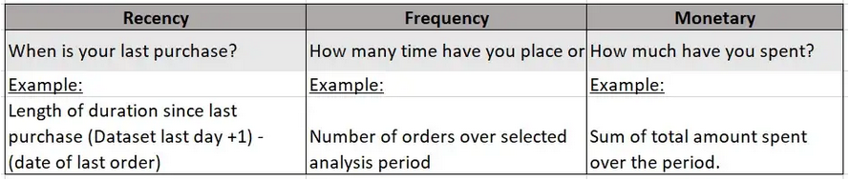
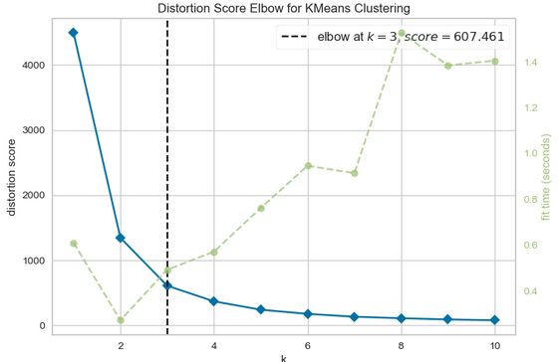
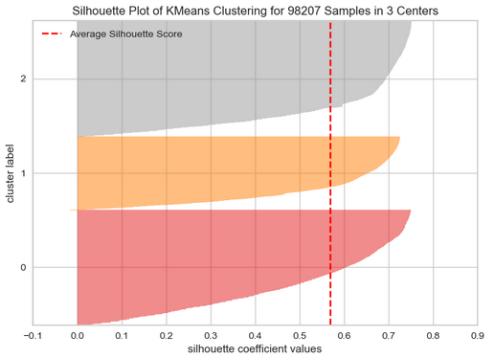
RFM

Slide 18
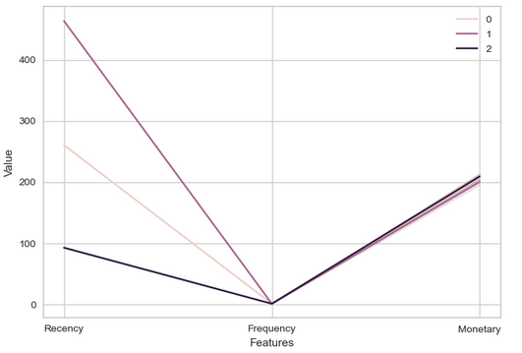
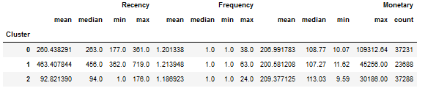
RFM

Slide 19
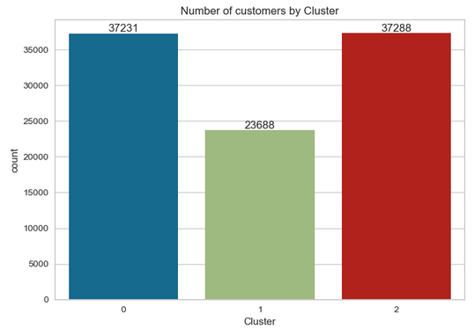
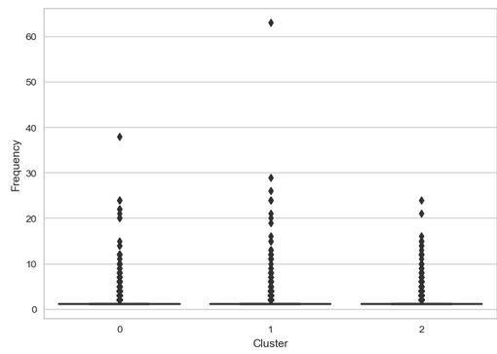
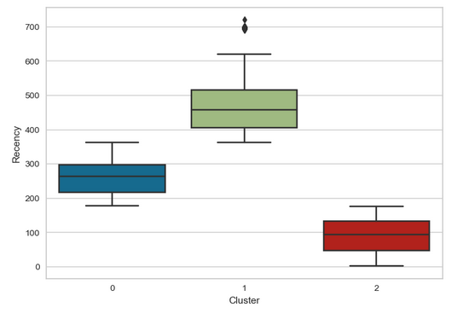
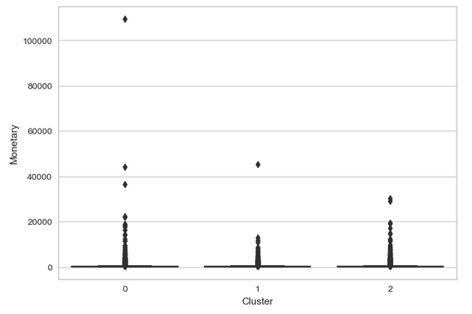
RFM

Slide 20
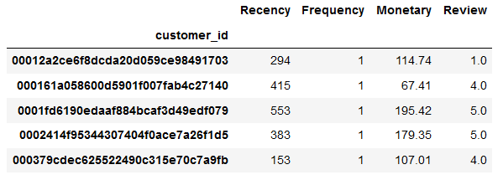
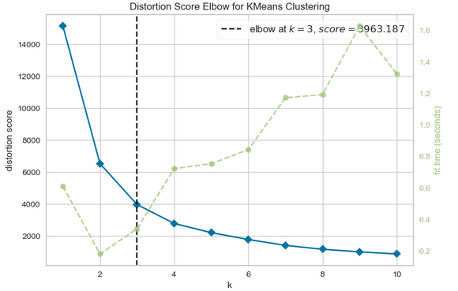
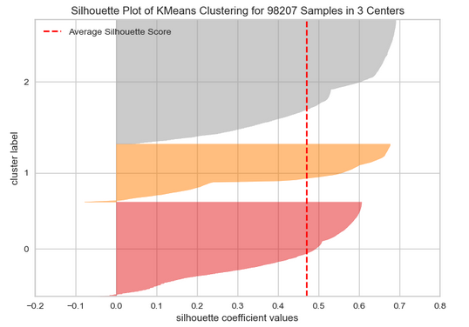
RFM + Review

Slide 21
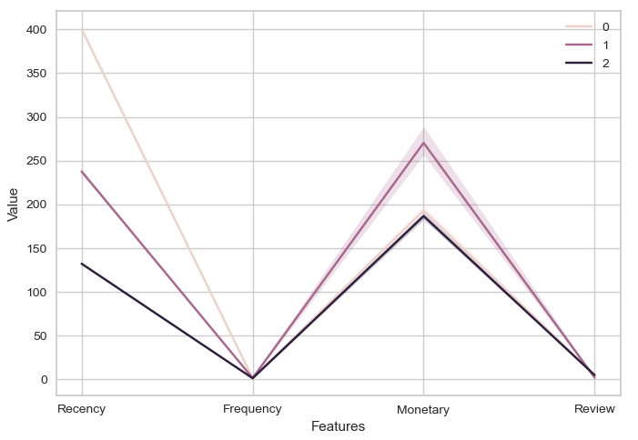
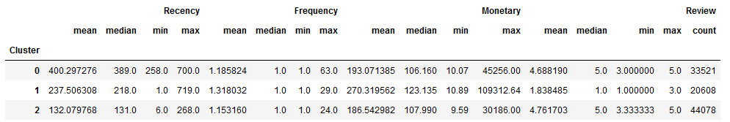
RFM + Review

Slide 22
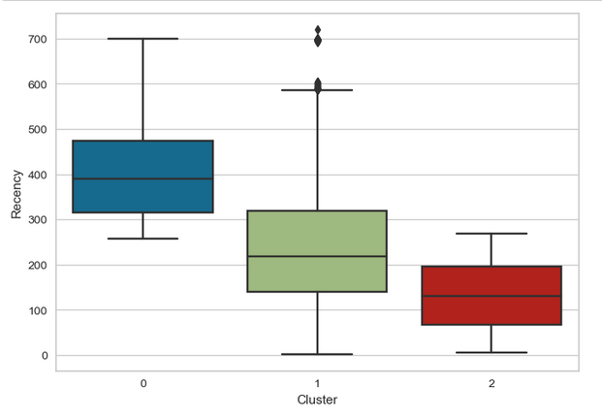
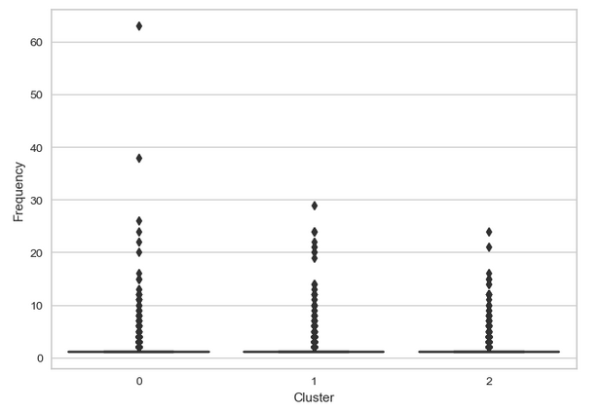
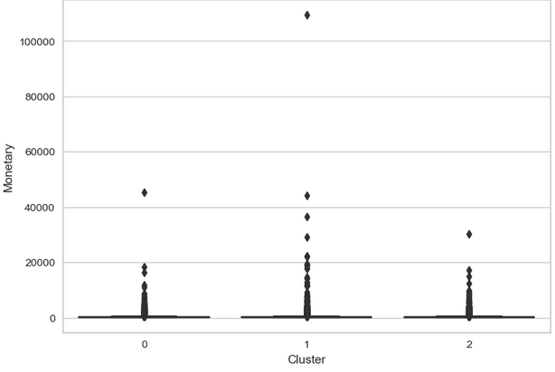
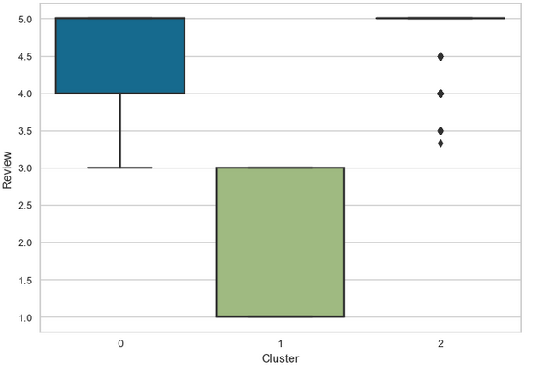
RFM + Review

Slide 23
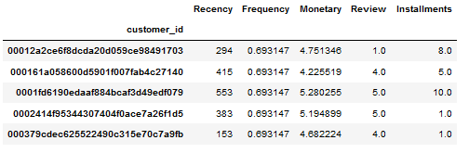
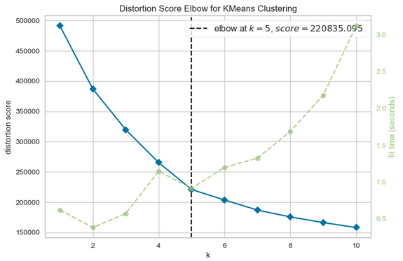
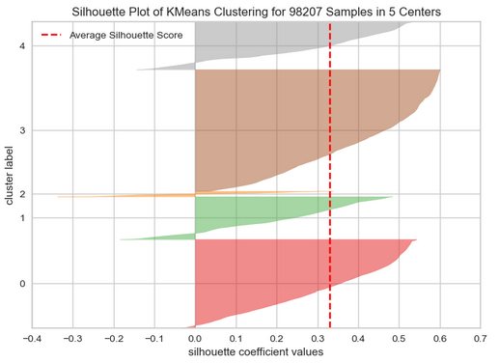
RFM ++
Passage au log pour Frequency et Monetary :

Slide 24
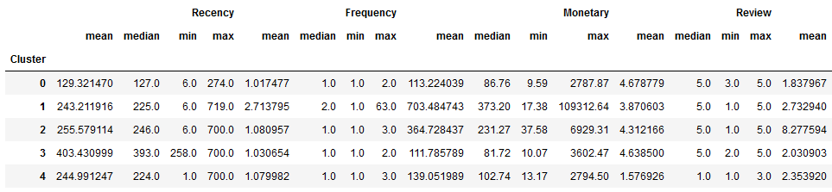
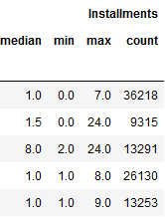
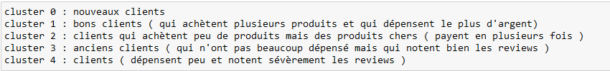
RFM ++
Fonction inverse au log pour retrouver les valeurs initiales :

Slide 25
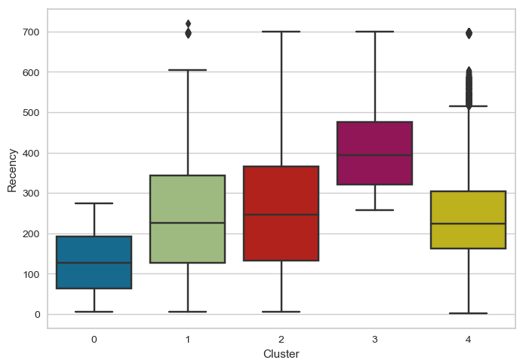
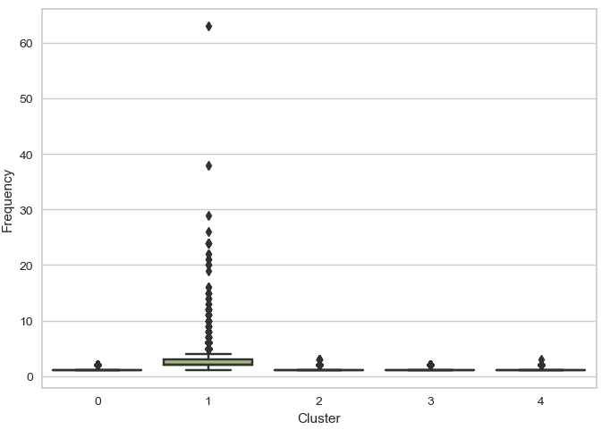

RFM ++

Slide 26


RFM ++

Slide 27


RFM ++

Slide 28


RFM ++ avec DBSCAN

Slide 29


RFM ++ avec agglomerative clustering

Slide 30

ARI maintenance

Slide 31

ARI maintenance

Slide 32

ARI maintenance

Slide 33

ARI maintenance

Slide 34
Conclusion
Segmentation sur l’ensemble des clients :
5 clusters (bonne différenciation pour séparer les bons et les moins bons clients en termes de commandes et de satisfaction).
Recommandation de fréquence à laquelle la segmentation doit être mise à jour pour rester pertinente :
modèle stable (refaire une ARI quelques mois plus tard pour pouvoir faire une recommandation)

